Slide 1
Continue developing the previous website using BS4 and JS

Slide 2
What is Widgets? How to use widgets?
কম্পিউটিং-এ, একটি উইজেট হল একটি ছোট, প্রায়শই গ্রাফিকাল, সফ্টওয়্যার উপাদান যা একটি নির্দিষ্ট বৈশিষ্ট্য বা বৈশিষ্ট্যগুলির সেট প্রদান করে এবং গ্রাফিকাল ইউজার ইন্টারফেস (GUI) এ এমবেড বা যুক্ত করার জন্য ডিজাইন করা হয়। উইজেটগুলি সাধারণত ব্যবহারকারীর মিথস্ক্রিয়া উন্নত করতে এবং নির্দিষ্ট কার্যকারিতা প্রদান করতে বিভিন্ন অ্যাপ্লিকেশন এবং প্ল্যাটফর্মে ব্যবহৃত হয়। এগুলি বোতাম এবং চেকবক্সের মতো সাধারণ উপাদান থেকে শুরু করে ক্যালেন্ডার, চার্ট বা আবহাওয়া প্রদর্শনের মতো আরও জটিল উপাদান পর্যন্ত হতে পারে।
ডেস্কটপ উইজেট
মোবাইল উইজেট
ওয়েব উইজেট
প্রোগ্রামিং উইজেট

Slide 3
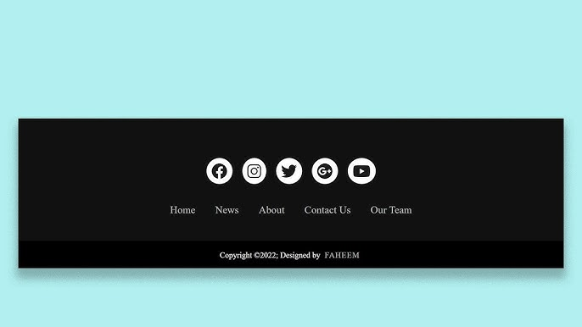
Designing Footer
একটি ওয়েবসাইটের জন্য একটি ফুটার ডিজাইন করার জন্য প্রতিটি পৃষ্ঠার নীচে একটি বিভাগ তৈরি করা জড়িত যাতে সাধারণত গুরুত্বপূর্ণ তথ্য, নেভিগেশন লিঙ্ক এবং অন্যান্য উপাদান থাকে।

Slide 4
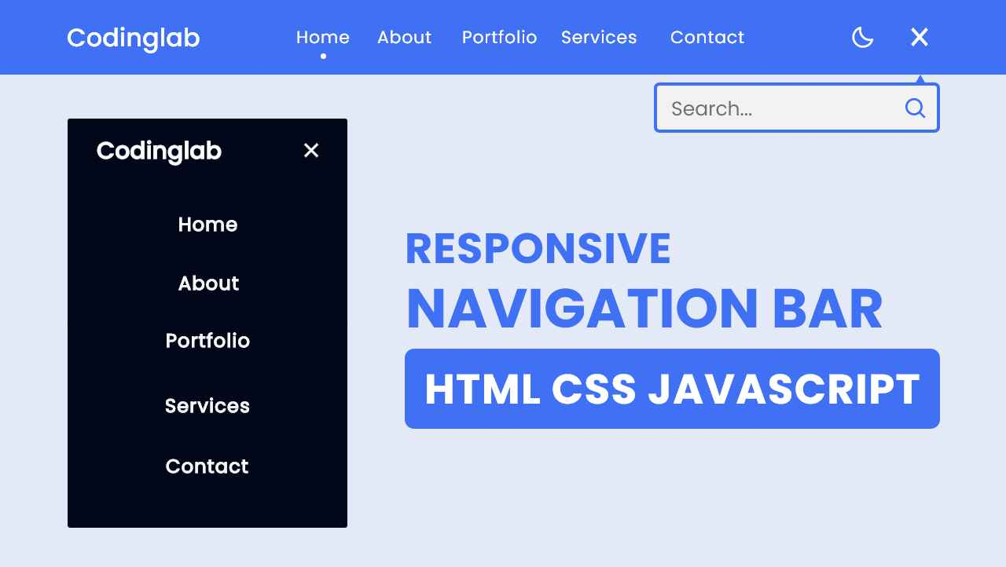
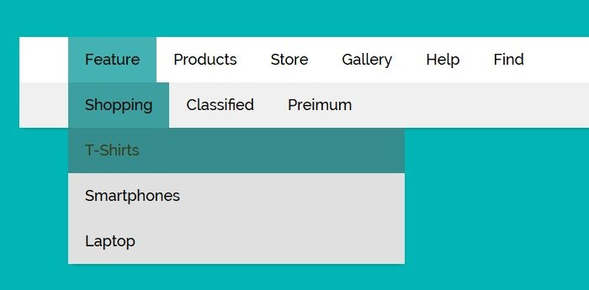
Navigation Links:
সেকেন্ডারি নেভিগেশন লিঙ্ক যোগ করুন যা ওয়েবসাইটের সাথে সংক্ষিপ্ত এবং প্রাসঙ্গিক।লিগ্যাল লিংক, কন্টাক্ট লিংক, বা সম্পর্কিত পৃষ্ঠাগুলিকে আলাদা করার মত লজিক্যালি লিংক গ্রুপ করুন।

Slide 5
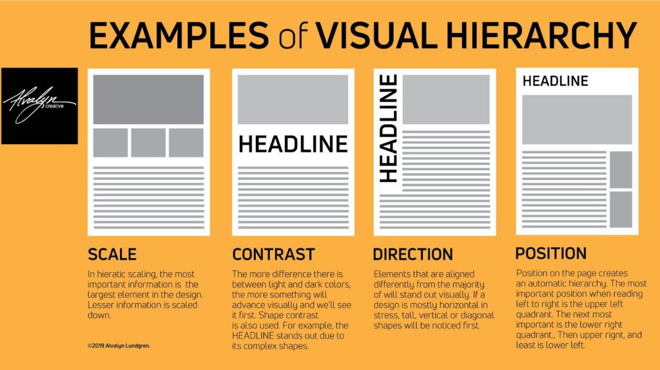
Visual Hierarchy:
গুরুত্বপূর্ণ তথ্যের উপর জোর দিতে চাক্ষুষ শ্রেণিবিন্যাস ব্যবহার করা হয় । মূল উপাদানগুলিকে আরও বড়, আইকনিক বা একটি ভিন্ন রঙ ব্যবহার করা হয় ৷

Slide 6
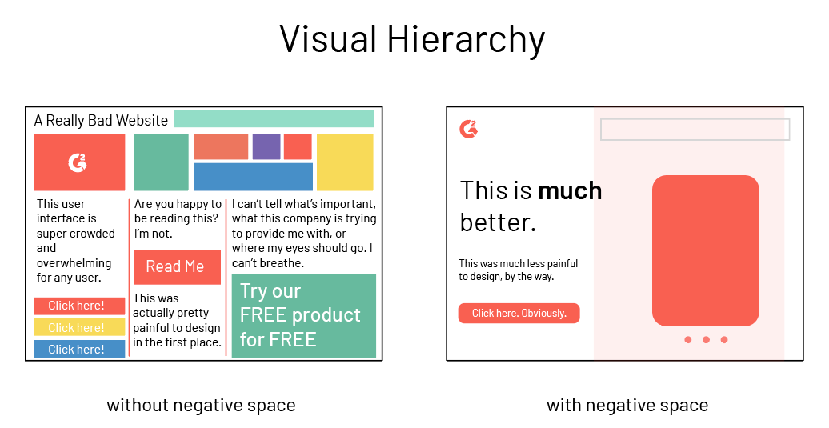

Slide 7
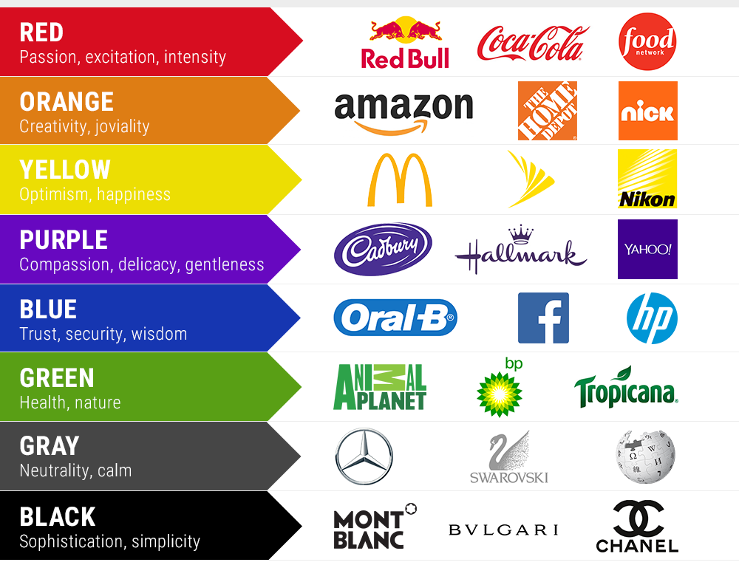
Colors and Fonts:
ওয়েবসাইটের সামগ্রিক রঙের স্কিম পরিপূরক রঙ চয়ন। সুপাঠ্য ফন্ট ব্যবহার এবং সাইটের বাকি অংশের সাথে সামঞ্জস্যপূর্ণ টাইপোগ্রাফি শৈলী।

Slide 8
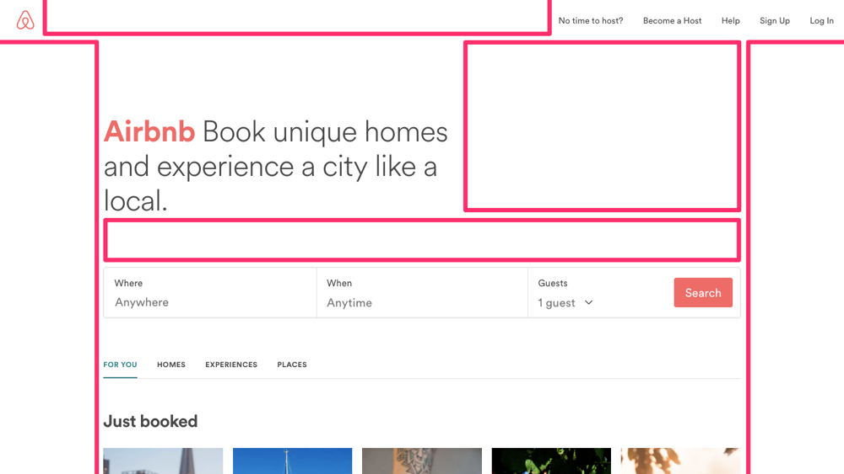
Whitespace:
পঠনযোগ্যতা বাড়াতে এবং ফুটারটিকে বিশৃঙ্খল দেখাতে বাধা দিতে পর্যাপ্ত সাদা স্থান প্রদান করা হয়।

Slide 9
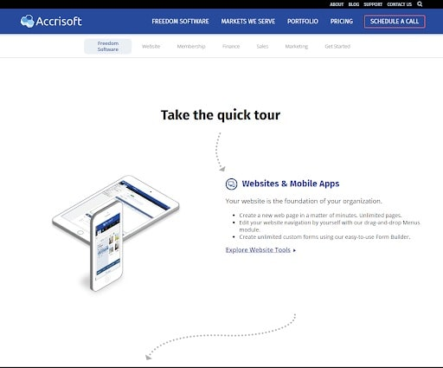
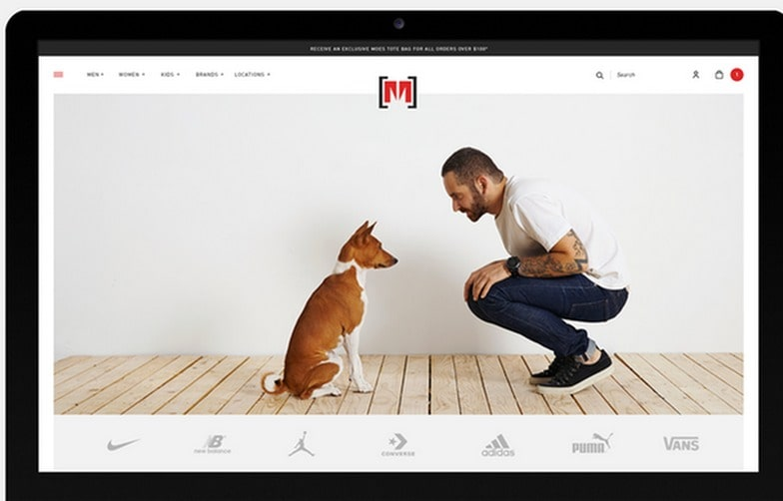

Slide 10
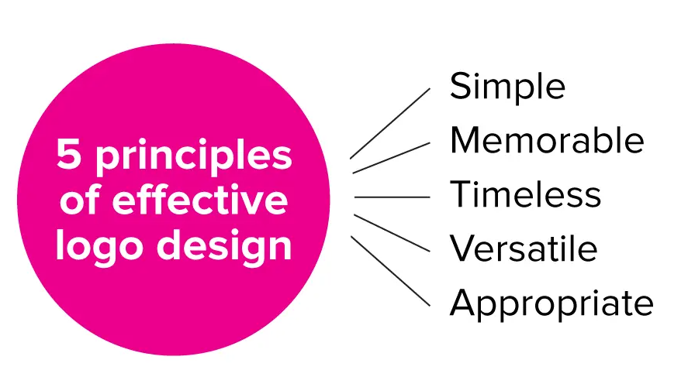

Logo and Branding:
ব্র্যান্ড পরিচয়কে শক্তিশালী করতে ফুটারে লোগো বা ব্র্যান্ড আইকন অন্তর্ভুক্ত করা হয়।

Slide 11
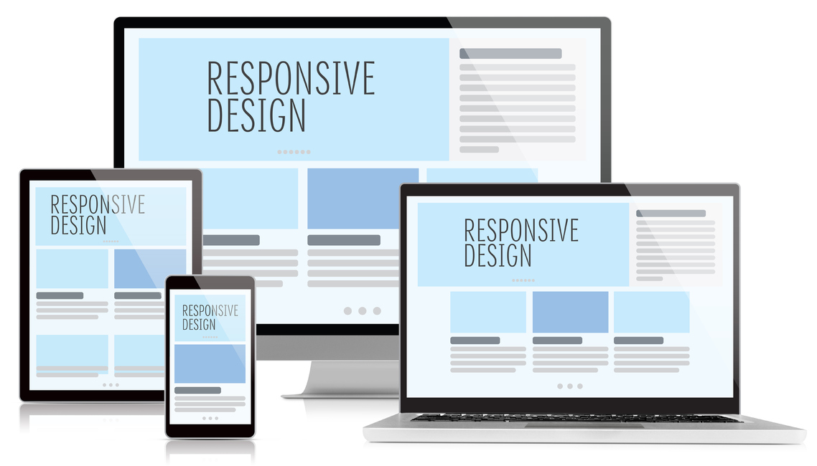
Responsive Design:
ফুটার প্রতিক্রিয়াশীল এবং বিভিন্ন স্ক্রীন মাপ এবং ডিভাইসগুলিতে ভাল দেখায় ৷ একটি নির্বিঘ্ন ব্যবহারকারীর অভিজ্ঞতা নিশ্চিত করতে বিভিন্ন ডিভাইসে নকশা পরীক্ষা করে থাকে।

Slide 12
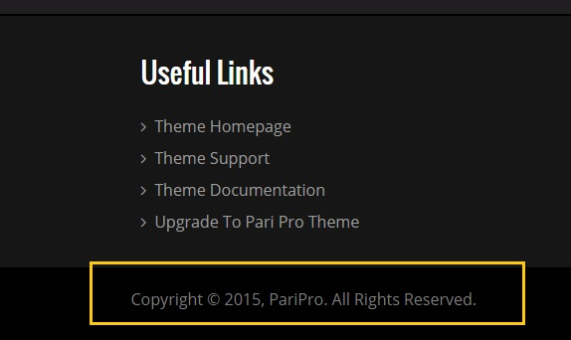
Copyright and Legal Information:
কপিরাইট প্রতীক, বর্তমান বছর, এবং প্রয়োজনীয় আইনি তথ্য অন্তর্ভুক্ত করা হয়। প্রযোজ্য হলে, গোপনীয়তা নীতি, পরিষেবার শর্তাবলী এবং অন্যান্য আইনি পৃষ্ঠাগুলির লিঙ্কগুলি অন্তর্ভুক্ত করা হয় ৷

Slide 13
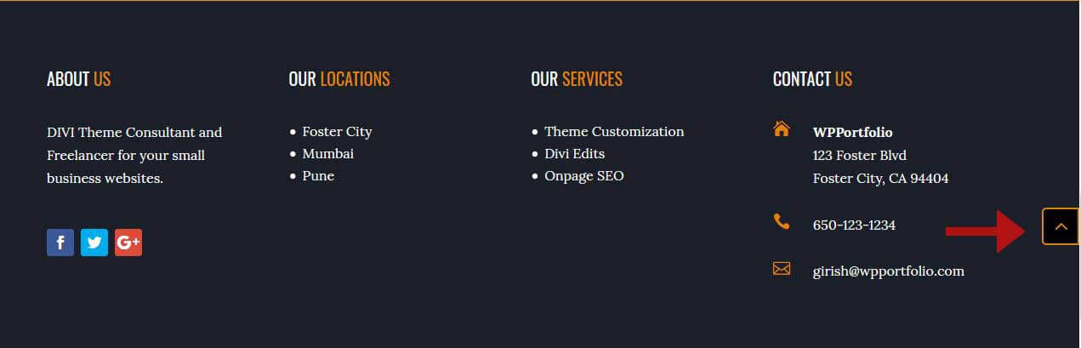
Back to Top Button:
ব্যবহারকারীর অভিজ্ঞতা উন্নত করতে দীর্ঘ পৃষ্ঠাগুলির জন্য একটি "শীর্ষে ফিরে যান" বোতাম যুক্ত করা হয় ৷

Slide 14
Social Media Integration:
সহজে অ্যাক্সেসের জন্য প্রোফাইলের লিঙ্ক সহ সামাজিক মিডিয়া আইকনগুলি অন্তর্ভুক্ত করা হয় ৷

Slide 15
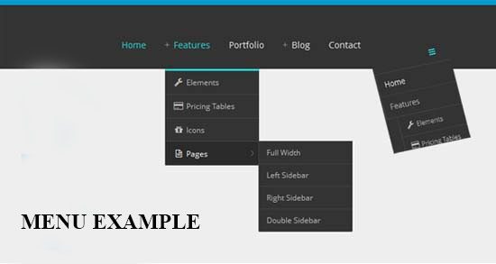
Menu Search Product
Menu:
মেনু হল একটি নেভিগেশন সিস্টেম যা ব্যবহারকারীদের একটি ওয়েবসাইটের বিভিন্ন বিভাগ অন্বেষণ করতে সাহায্য করে।সাধারণ মেনু আইটেমগুলির মধ্যে রয়েছে Home, Shop, Categories, About Us, Contact, etc.।

Slide 16
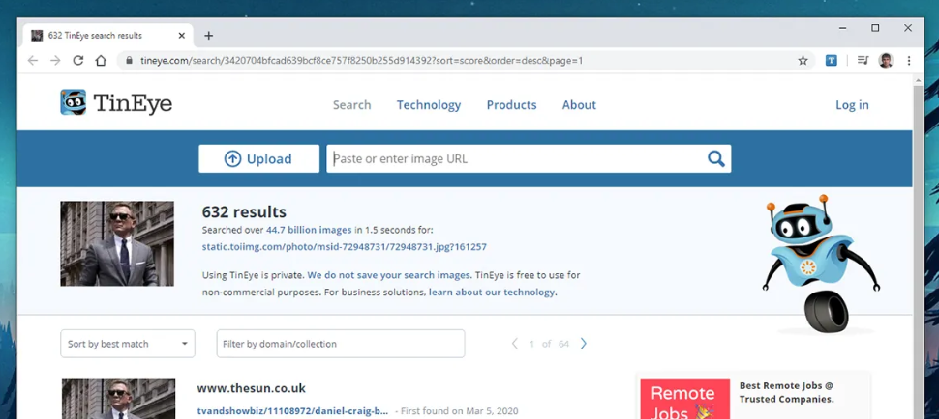
Search:
দ্রুত ওয়েবসাইটে নির্দিষ্ট পণ্য বা তথ্য খুঁজে পেতে সাহায্য করে। একটি অনুসন্ধান বার সাধারণত প্রধানভাবে স্থাপন করা হয়, প্রায়শই ওয়েবসাইটের শিরোনাম এলাকায়।

Slide 17
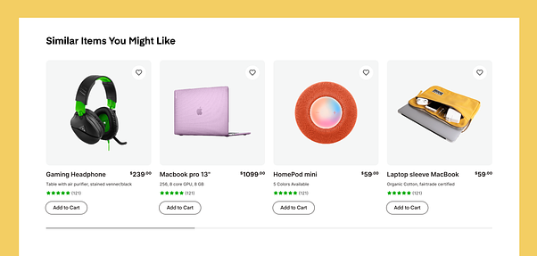
Product:
পণ্য বিভাগটি যেখানে ব্যবহারকারীদের ব্রাউজ এবং ক্রয় করার জন্য পৃথক আইটেম বা পরিষেবাগুলি প্রদর্শিত হয়। প্রতিটি পণ্যে সাধারণত একটি শিরোনাম, বিবরণ, মূল্য এবং একটি চিত্র অন্তর্ভুক্ত থাকে। ব্যবহারকারীরা প্রায়শই আরও বিশদ দেখতে বা তাদের কার্টে যোগ করতে একটি পণ্যে ক্লিক করতে পারেন।

Slide 18
উপসংহার:
একটি প্রতিক্রিয়াশীল ফুটার হল একটি ওয়েবসাইটের একটি গুরুত্বপূর্ণ অংশ যা একটি সামঞ্জস্যপূর্ণ ব্যবহারকারীর অভিজ্ঞতার জন্য বিভিন্ন স্ক্রীনের আকারের সাথে সামঞ্জস্য করে৷ এতে সংগঠিত নেভিগেশন, পরিষ্কার টাইপোগ্রাফি এবং ব্র্যান্ডের সামঞ্জস্য রয়েছে। ডিজাইনটি মোবাইল ব্যবহারকারীদের অগ্রাধিকার দেয় এবং ডিভাইস জুড়ে অ্যাক্সেসযোগ্যতা এবং প্রতিক্রিয়াশীলতার জন্য পরীক্ষার মধ্য দিয়ে যায়।

Slide 19
Thank You!!

